Slide 1
Möte uppstart
Säsong 26/27
2026-08-17

Slide 2
Agenda
Säsong 26/27
Truppen
Tränarna informerar
Materialarna informerar
Ekonomi
Övrigt

Slide 3
Ledare 26/27
Huvudtränare: Andreas & Rikard
Målvaktstränare: Magnus Å
Tränare: L-G, Fredrik, Anton & Magnus F
Materialare: Mattias, Lars & Peter
Lagledare/Ekonomi: Frida & Viktoria
Fysansvariga: Magnus F & Rikard
Cupgeneral: Kristoffer & Linda
Sponsorgrupp: Kristoffer & Linda

Slide 4
Truppen 26/27
Nya spelare:
Noel Sjögren, Härnö
Oliver Sjögren, Härnö
Tim Dolk, NSK
Isak Sandström, NSK
Liam Lööf, NSK
Olle Persson, NSK
Totalt 28 spelare födda 2012
Slutar:
Wiktor
Casper
Valter
Alexander

Slide 5
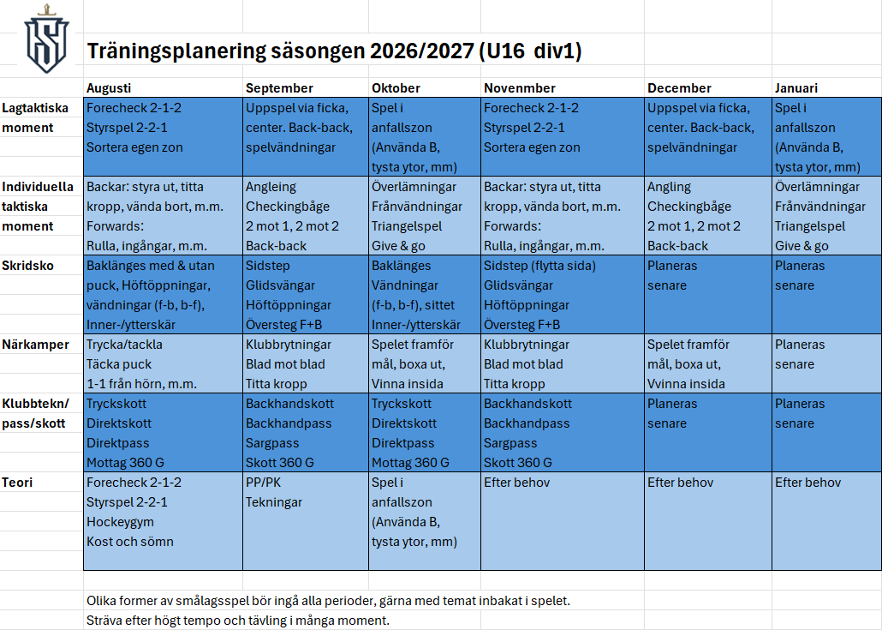
Träningsplanering U16 div1

Slide 6
Fysträning
Utgångspunkt 2 fyspass/vecka
Ett pass i gymmet och ett övrigt pass
Fokus på styrka, snabbhet och rörlighet
10 min rörlighet efter alla pass
Är man med på isen så är man med på fysen
Viktigt med sömn och energi

Slide 7
Samarbete U16 RN & U14
Vi kommer ha spelare med U14, både på träning och match
Tränare U16 div1 sköter kallelser och har dialog med tränarna i U14
Vi kommer ha spelare med U16 RN, både träning och match
Tränare U16 RN avgör vilka spelare som är aktuella samt sköter kallelser
  Tränaren U16 RN gör veckovis valet vilka han önskar ha i träning efterföljande träningsperiod, dessa prioriterar U16 RN
  Strökallelser kan förekomma, då prioriteras U16 div1 om man inte vill köra dubbelt
Vi kommer ha spelare med från träningsgruppen för U16 RN på matcher i U16 Div1
Varken vi eller tränarna i de andra lagen vill att killarna ska överbelastas och därför är det viktigt att man följer den planering som tränarna lägger upp
Vid träning med andra lag används alltid träningströjor från det lag där man tränar, inte från vår vagn.

Slide 8
Seriespel – U16 div1
Två lag anmälda till seriespel
Oklart serieindelningen blir
Totalt 30 anmälda lag till U16 div1 Region norr
Inga fasta lag, viss nivåanpassning sker beroende på motstånd
Målsättning är att spela match med minst 15+2 spelare
Deltagande på träning under veckan innan match styr om man är tillgänglig för spel eller inte.
Grundregeln är att de som tränat minst 50% av träningarna man kallats till veckan innan match är aktuella för att spela matcher, alla kommer dock inte kallas varje vecka
Den totala träningsnärvaron är ett riktmärke för hur mycket matcher som spelas under säsongen
Ni kan inte själva följa träningsnärvaron i SportAdmin pga aktiviteter med andra åldrar

Slide 9
Cuper 26/27
Förhoppningsvis en hemmacup i slutet av säsongen – vi behöver den!
Målsättningen är 2 bortacuper per spelare under säsongen
500 kr av deltagaravgiften per cup reduceras
Kom in i matchen – Nyköping 5-6 september Spelarna bor på Good Morning Hotels, fredag-söndag Egen transport till cup | Länscupen 11-13 september Spelarna bor på hårt underlag i en gymnastikhall i Kumla, vilket är gruppens spelort Söndagen är slutspelsdag och då kan man behöva flytta sig beroende på placering Egen transport till cup
Notes:
- Kristoffer Eklund och Johan Tusa tar på sig att vara cupgeneraler för hemmacupen

Slide 10
Övrigt
Utvecklingssamtal 2 gånger under säsongen – september och februari
Vi poängterar igen att det är mobilfria omklädningsrum. Behöver man ringa går man ut ur omklädningsrummet och absolut inget fotograferande.
Endast föreningskläder vid matcher och cuper. Inga andra klistermärken på utrustningen än föreningens (eller företag 😉)
Deltagarna på campen satte tillsammans spelregler som resulterade i ”Ledstjärnor” för laget. Dessa sitter på dörren i förrådet.

Slide 11
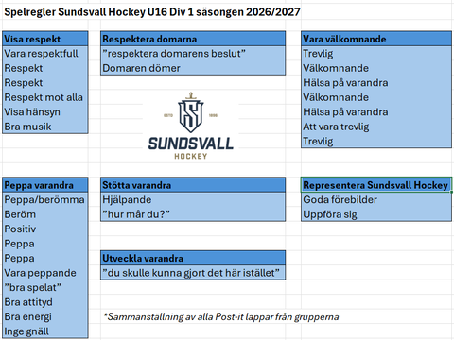
Lagets ”spelregler”

Slide 12
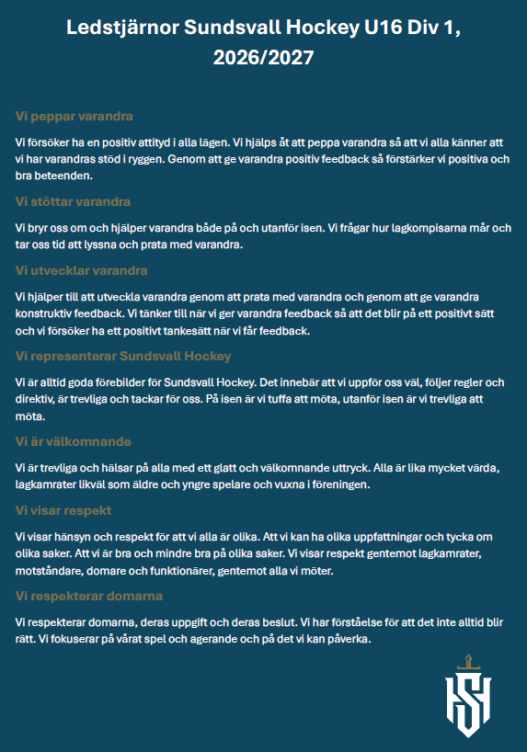

Slide 13
Materialarna informerar
Vi har fått nya matchtröjor och detta betyder att storlekarna kan ha förändrats. Av den och andra anledningar kan nummer behöva bytas inför säsongen. Vi inventerar och tar dialog med spelarna.
Inte säkert att vi kan sy namn på tröjorna i år, vi återkommer om det
Påminn killarna att ställa upp skridskorna på hyllan efter varje träning, ej bara vid önskad slipning. Om dom förvarar skridskorna i backen/bagen blir dom snabbt äckliga pga torkar aldrig och skruvar rostar.
Slipning planeras och genomförs främst på andra tider under veckorna, helst inte precis innan träningen.
I förrådet ska utrustningen förvaras i back (endast målvakter får använda bag). Bagarna förvaras hemma tills dom ska användas vid bortaresor.
Matchdamaskerna och matchtröjorna lämnas tillbaka direkt efter match – inga privata damasker används.
Vattenflaskor:
  Flaskor som materialarna ansvarar för finns på vagnen och används vid match och isträning. Dessa ska alltid lämnas i båset.
  Vattenflaskor för fys, löpning, uppvärmning ute etc behöver dom fortfarande ha koll på själva i sin egen back/bag.
Tvätta utrustningen!
Om killarna tar puckar till skottramp eller friåkning ska alla puckar tillbaka igen, om vi även i fortsättningen märker att puckar försvinner kommer vi behöva låsa om dom.
Inga puckar från vårt förråd ska flyttas till andra lag.

Slide 14
Ekonomi
Stabil ekonomi från föregående säsong och vi har lagt en budget i år som bör hålla den stabil också, samtidigt som vi subventionerar mer än förra året
Försöka åka så lite buss som möjligt av ekonomiska skäl, serieindelningarna kommer styra detta så vi får se vilka behov som finns
Spelarbudget 4 000 kronor
  Beräknar förtjänst, sälja vad man själv tycker är lättast

Slide 15
Ekonomi
Sponsorintäkter – Kristoffer Eklund ansvarig
Försäljning:
Bingolotter
Papper Spelarbudget 4 000 kronor
Ägg
Något mer?
  Bambusa?
  Newbody?
Lagjobb:
Inventering
Något mer?
Hemmacup…
Välkomna tillbaka tack vare fin insats tidigare år!
Man är välkommen från kl.17 men behöver vara på plats senast kl.18.
Hemgång när vi är klara
Coop bjuder på middag och frukt/fika
Förväntad intäkt – 10 000 kr
Avsaknad av representation från spelare – faktura i SportAdmin 400 kr
Kommer vi inte själva upp i rätt antal säljer vi platser till andra lag
Notes:
- Vi röstar om Bambusaförsäljning och många vill ha en sådan nu i höst. Victoria Näslund tar på sig att hålla i försäljningen och återkommer under kommande vecka med mer info.

Slide 16
Åtagande föreningen
Workplanner
  Ungdomskiosk
  A-lagsmatcher seriespel
  SCA-cupen
Företagscupen under våren
Försäljning av papper,
föreningsbeting 3 balar per spelare vid 3 tillfällen
Dealbosterhäfte 3x2 per spelare
Bubbelvatten 2 flak per spelare under våren

Slide 17
Övrigt
Nyckelbox – kod kommer bytas och kommuniceras
SportAdmin app + webbversion
  Utskick via SportAdmin samt snabb info via Messenger
  Länkar och dokument finns på webbversionen
Sekretariatet – alla hjälps åt när barnen spelar
  Vid hemmamatcherna – skriv en kommentar i kallelsen vad man kan tänk sig att göra (klocka, speaker, OVR, ledarfika, 2x båsdörrar (sköter kaffekokning & servering/disk), matchvärd (Nyhet!)
  Vill man vara med och lära sig någonting går det jättebra, säg bara till!
Domarutbildning är obligatorisk för spelarna, 20 september på Mötesplatsen.
Spelarna måste anmäla sig själva, länk skickas ut

Slide 18
Frågor?

